Slide 1
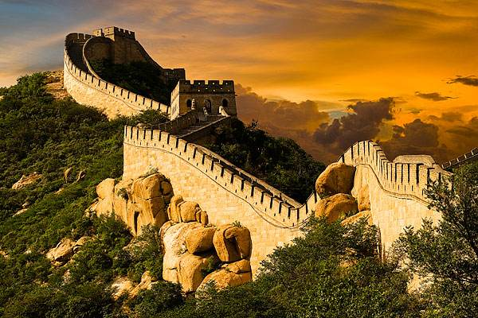

Slide 2
北京
四（6）班
葛禹泽
21号

Slide 3
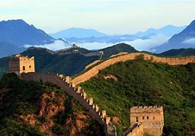
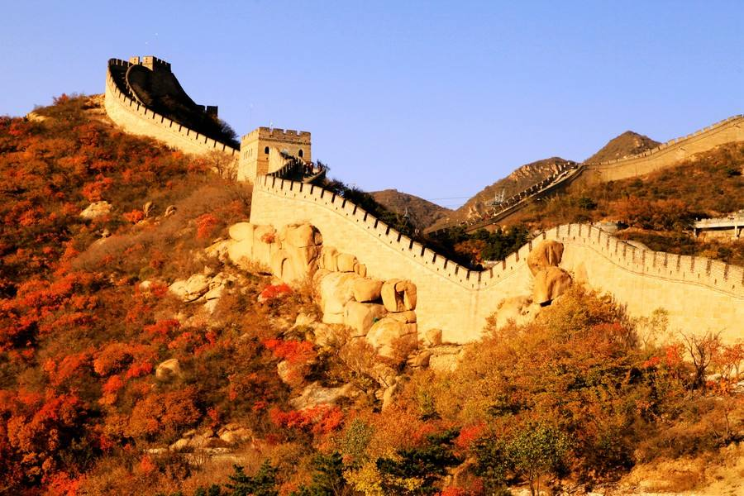
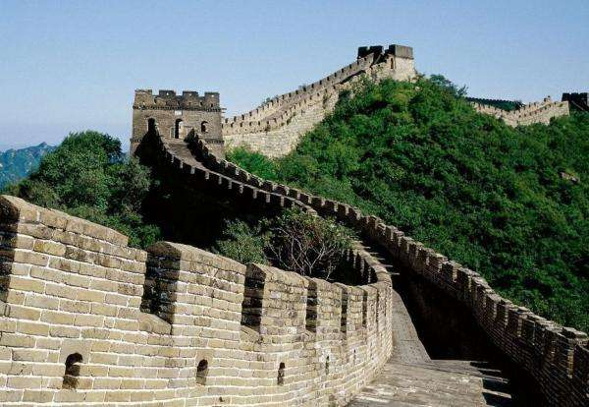
北京旅游胜地
这是中国伟大建筑——八达岭长城。
长城基础宽度均有6.5米,墙上地坪宽度平均也有5.8米。
长城总长6700公里。

Slide 4
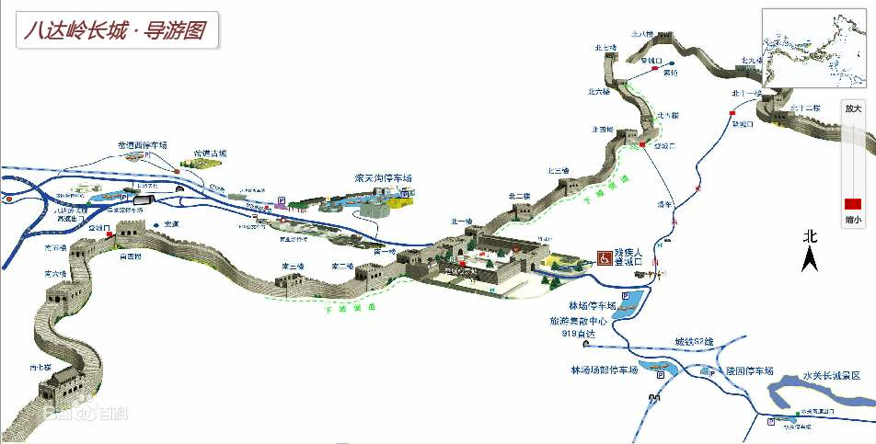
八达岭长城位于北京市延庆区军都山关沟古道北口

Slide 5
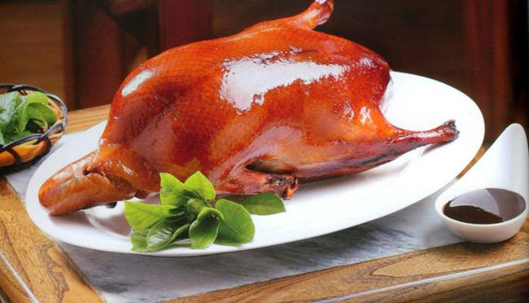
北京美食
这是北京烤鸭，它的做法是1.挑选一只6-6.2斤的鸭子，将鸭子充气后去掌膀，净膛打钩，将开水从鸭子颈部均匀浇制，然后上色。
2.将制好的鸭坯放入晾房，用鼓风机吹晾6-8小时，然后放入冻库排酸质，再放入晾房4-6小时。
3.将鸭炉预热220℃，烤制45分钟，片至均匀薄片。

Slide 6
谢谢大家

